Slide 1

novax e provax a confronto su twitter
A cura di Davide Mobilia, Eric Spinelli

Slide 2
Contesto
Analisi sulle interazioni tra gli utenti Twitter tra chi favorevole ai vaccini e chi ne è contrario
Affiancati all’analisi vi sono due partiti politici opposti e un movimento politico estremista
Contesto e Raccolta
Raccolta Dati
Hashtag e menzioni: #NoGreenPass, #vaccinatevi, @CasaPoundItalia,@matteosalvinimi,@EnricoLetta
Data: 30 dicembre 2021, nuovo decreto Super Green Pass
Numeriche: 5634 nodi, 9273 archi

Slide 3
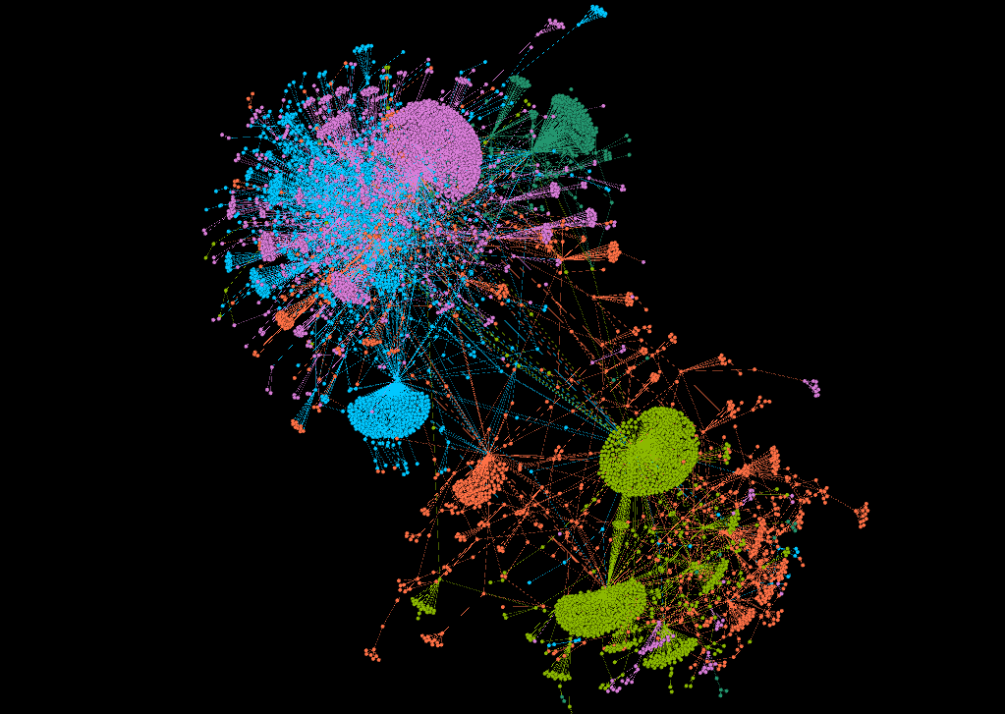

Analisi sul grafo
La Giant Component della rete evidenzia:
2 raggruppamenti principali
5 HUBs di dimensione significativa
Assortativity | -0.2152
Edge Connectivity | 1
Node Connectivity | 1
Density | 0.0005
Radius | 7
Diameter | 14
Overall reciprocity | 0.0035

Slide 4
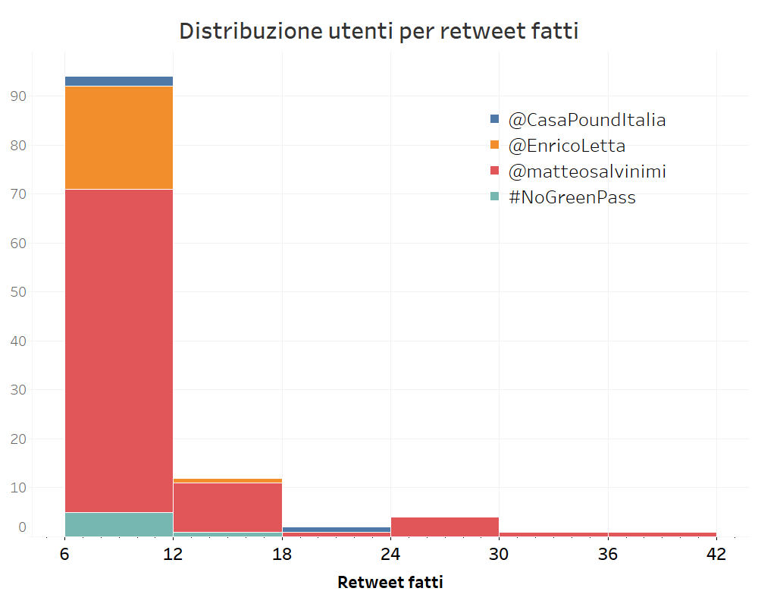
Spam users
Distribuzione degli utenti che ha effettuato almeno 6 retweet:
Costituiscono il 2.2% del totale
La maggior parte di essi è legata a @matteosalvinimi
Non rientra in questa distribuzione l’hashtag #vaccinatevi
Commento:
Pur avendo delle classi bilanciate (escludendo la raccolta #casapound), risulta evidente una grande sproporzione dell’attività social.

Slide 5
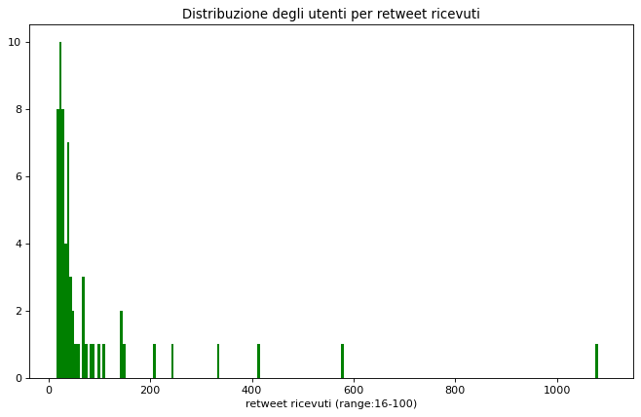
HUBS
Distribuzione degli utenti che ha ricevuto almeno 15 retweet:
Costituiscono l’1.2% dei nodi
Si possono osservare 6 nodi che si differenziano dal resto per numero di retweet
Utente | Retweet ricevuti | In Degree Centrality | Hashtag
Lorenzo62752880 | 1080 | 0.208 | #NoGreenPass
mariannaaprile | 579 | 0.112 | #vaccinatevi
Cartabellotta | 415 | 0.080 | #vaccinatevi
matteosalvinimi | 332 | 0.064 | @matteosalvinimi
CasaPoundItalia | 245 | 0.047 | @CasaPoundItalia
gianluca826 | 207 | 0.040 | @matteosalvinimi

Slide 6
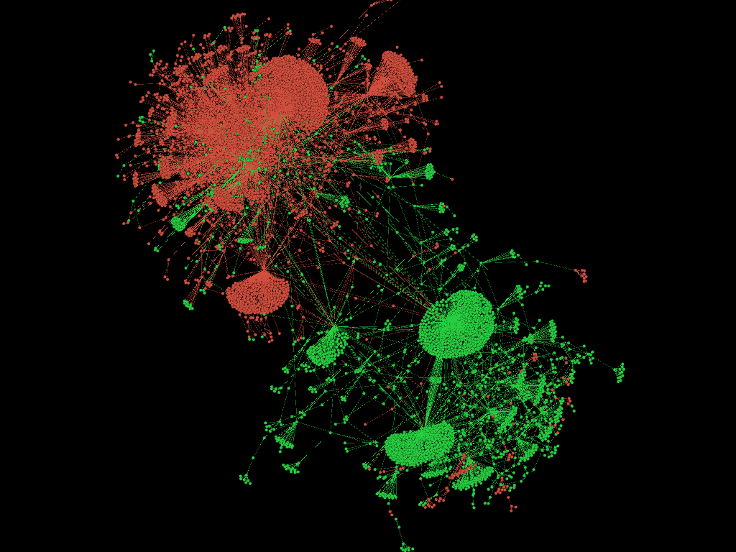
COMMUNITY DETECTION
Ipotesi di partenza
Community 1 #vaccinatevi @EnricoLetta
Community 2 #NoGreenPass @matteosalvinimi @CasaPoundItalia
Girvan – Newman
Funzionamento: algoritmo iterativo per rimozione degli archi, basato sulla Betweenness Centrality
Drawback: elevato costo computazionale

Slide 7
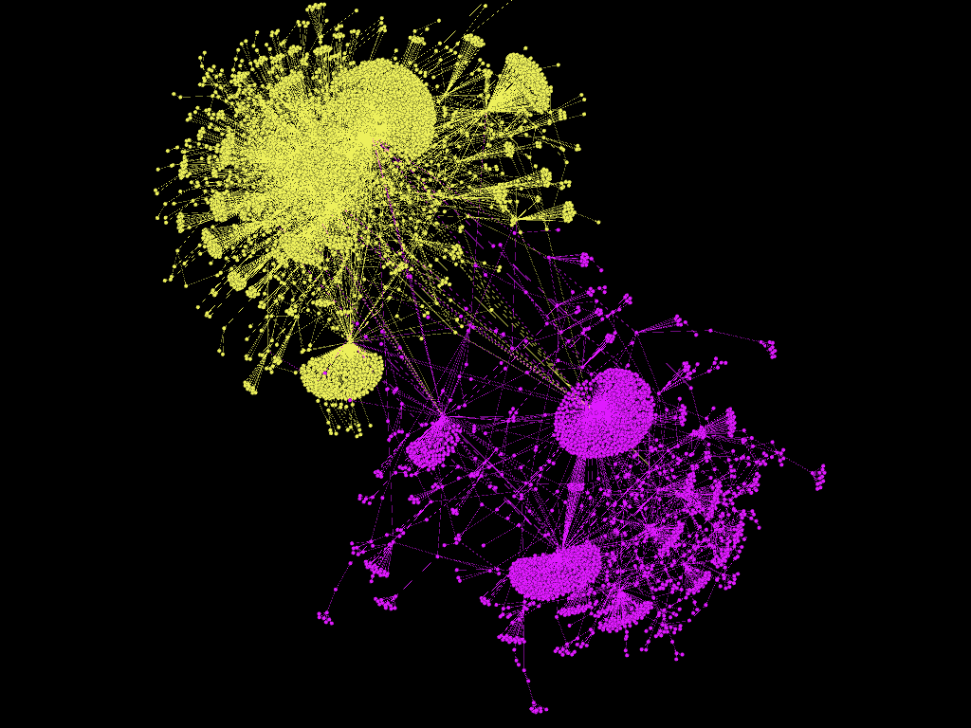
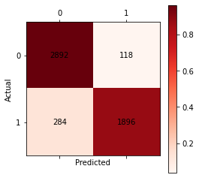
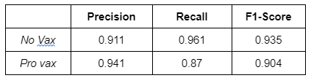
PERFORMANCE EVALUATION
Confusion Matrix
Accuracy 92.3%
Commento
Il risultato della community detection conferma l’ipotesi
di partenza. Ciascuna community ha una propria affinità politica.

Slide 8
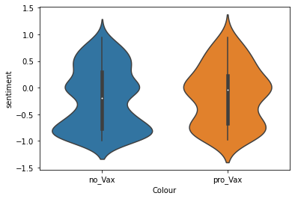
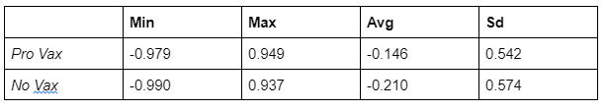
SENTIMENT ANALYSIS
Preprocessing
Lowercase
Pulizia da simboli e punctuation removal
Stopwords removal
Lemmatization (Spacy)
Vader
Modello lexicon based
Integrazione con lexicon Sentix normalizzato [-4, +4]
Ponderazione termini positivo e negativo

Slide 9
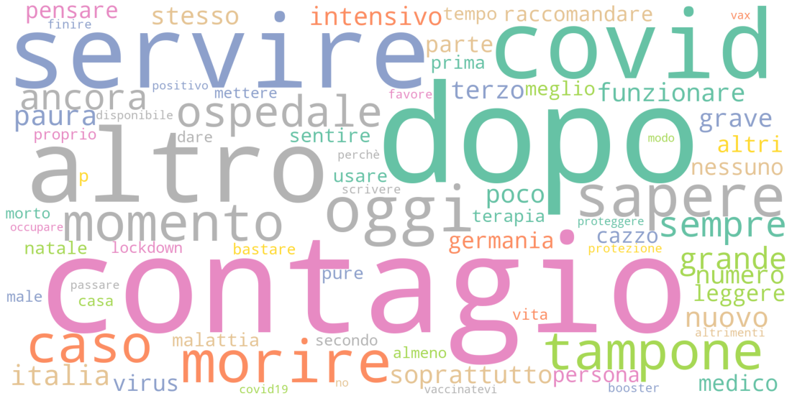
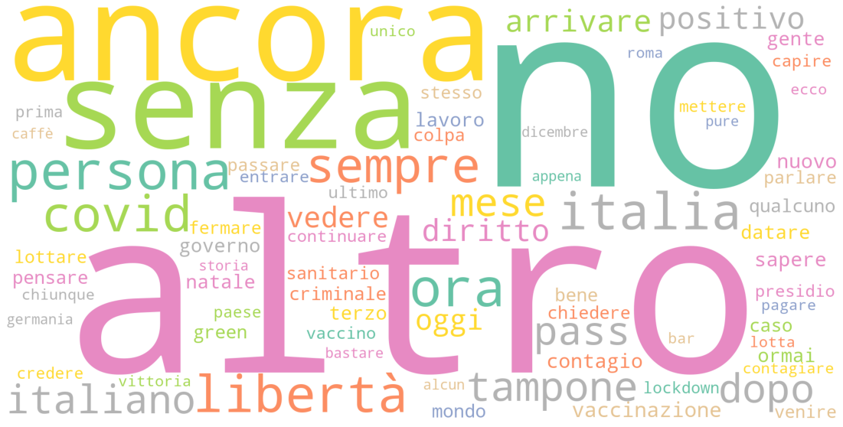
WORDCLOUDS
Pro Vax: si focalizza l’attenzione sui termini «contagio», «caso», «morire», «servire», «tampone», a delineare i principali motivi di preoccupazione legati al covid e alla necessità dei tamponi
No Vax: si focalizza l’attenzione sui termini «ancora», «no», «altro», «senza», «libertà», lasciando intendere una nota di forte dissenso e del ripetersi delle stesse circostanze senza che si trovi altre soluzioni

Slide 10
SVILUPPI FUTURI
CONCLUSIONI
Rete formata intorno a poche personalità che ne influenzano le caratteristiche
Netta contrapposizione tra le community novax e pro-vaccino
Le emozioni riguardanti questo dibattito sono tendenzialmente negative
Quali altri interessi e posizioni accomunano gli utenti dei due diversi cluster?
Analisi di bot detection sugli utenti più attivi

